Slide 1
SIMULACIÓN MEDIANTE WEBGL DEL MOVIMIENTO DE UN ROBOT MÓVIL CON DIRECCIONAMIENTO DIFERENCIAL
Grado en Ingeniería Informática
Diego Jiménez Fernández-Pacheco

Slide 2
Índice
Introducción
Modelado del sistema
Entorno tecnológico
Descripción de la aplicación
Pruebas
Video
Conclusiones

Slide 3
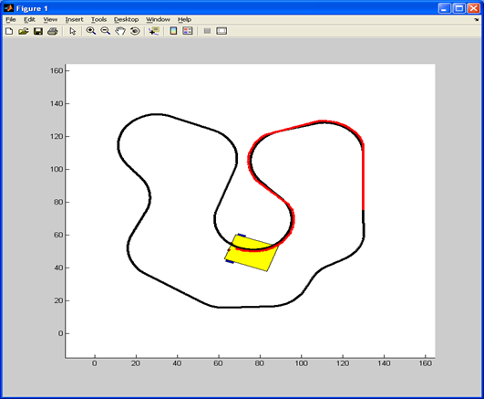
1. Introducción
Motivación
Lo que teníamos:
Herramienta antigua en MATLAB-Simulink.
Lo que buscamos:
Entorno web.
Simulación tridimensional.

Slide 4
1. Introducción
Objetivos
Objetivos generales:
Conseguir visualización 3D del vehículo.
Fácil edición del vehículo.
Objetivos específicos:
Manipulación del vehículo con teclado y ratón.
Visualización con distintos tipos de proyección y con una cámara giratoria.
Poder añadir un circuito y recoger datos sobre las vueltas.
Notes:
Para lo que fundamentalmente se buscó WebGL para poder representarlo en un entorno Web.

Slide 5
1. Introducción
Estado del arte
Robots programados con Arduino.
Aplicaciones que simulan y diseñan robots.
Ninguna nos resuelve el problema de diseñar un robot que siga una línea
Notes:
Que se adapte al diseño especí

Slide 6
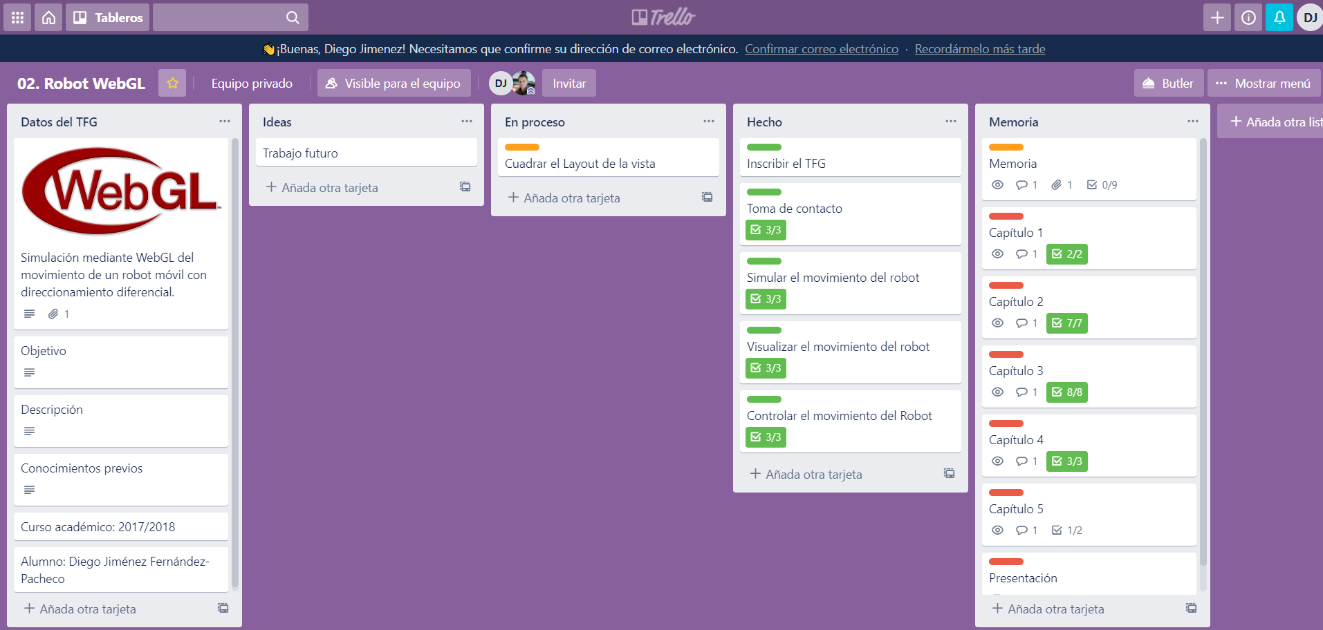
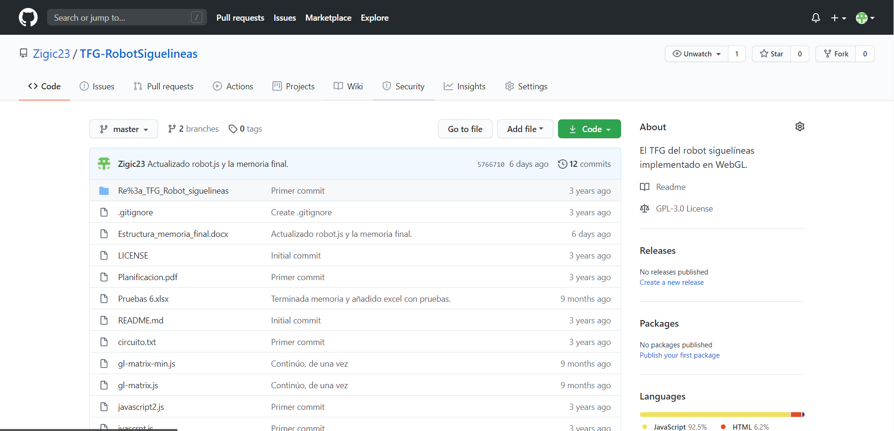
1. Introducción
Metodología de trabajo
Metodología ágil mediante el uso de Trello
Se empezó con Dropbox, pero no tiene control de versiones. Pasamos a Github.

Slide 7
Índice
Introducción
Modelado del sistema
Entorno tecnológico
Descripción de la aplicación
Pruebas
Video
Conclusiones

Slide 8
2. Robótica móvil
Robot: Máquina automática programable capaz de realizar determinadas operaciones de manera automática.
Dos tipos:
Manipuladores
Móviles
Notes:
Los robots manipuladores son básicamente brazos articulados con distintos tipos de articulaciones que les permitirán realizar los movimientos necesarios para la tarea encomendada.
Los robots móviles son aquellos que se desplazan en el espacio. Nos centraremos en los vehículos con ruedas

Slide 9
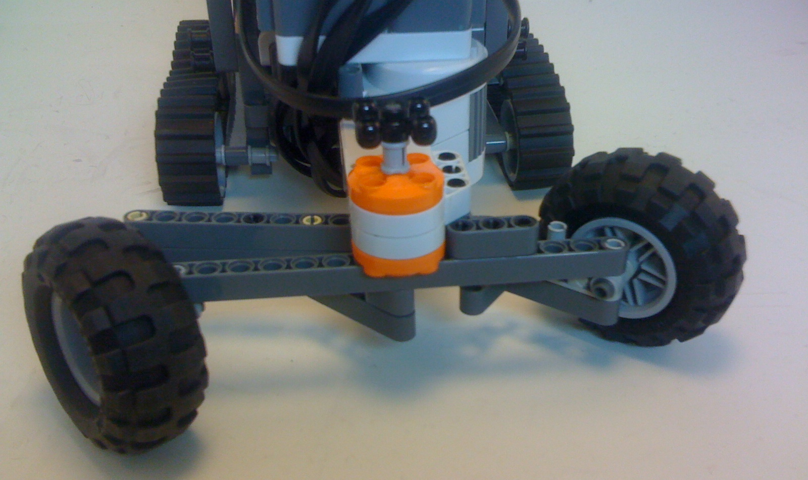
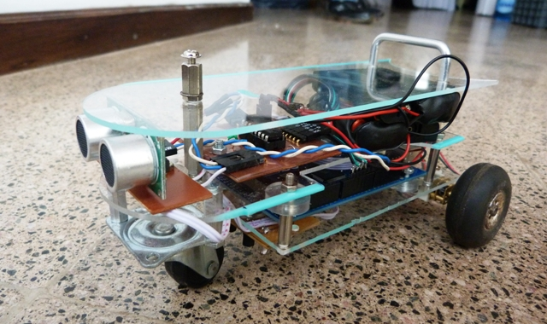
2. Robótica móvil
Vehículos con ruedas
La configuración Ackermann es la utilizada en vehículos de cuatro ruedas convencionales.
Otra configuración es la de triciclo, un vehículo de tres ruedas en el que la delantera proporciona dirección y tracción.
El direccionamiento diferencial es aquel en el que el giro viene dado por la diferencia de velocidades de las ruedas laterales.
Notes:
Son la solución más simple y eficiente para conseguir la movilidad en terrenos suficientemente duros y libres de obstáculos.

Slide 10
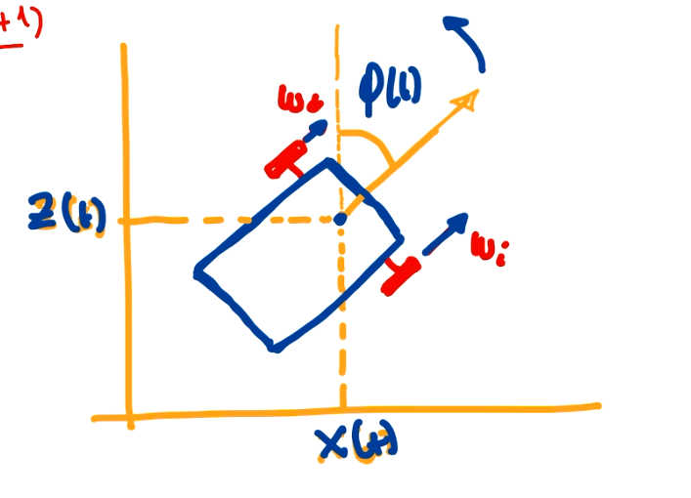
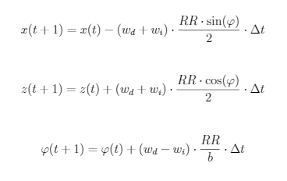
2. Robótica móvil
Direccionamiento diferencial
Simularemos posición y rotación del robot.
Uniendo los modelos cinemático y discreto obtenemos las ecuaciones.
Notes:
Estas variables se actualizan a partir de las velocidades de las ruedas. RR Radio de ruedas. B distancia entre ruedas. Delta paso de la simulación.

Slide 11
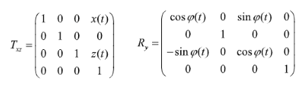
2. Robótica móvil
Direccionamiento diferencial
Etapas del cauce gráfico que modificaremos: Transformaciones y Proyecciones.
Utilizando las ecuaciones vistas antes, obtenemos las matrices de translación y rotación.
Tras obtenerlas, proyectaremos los puntos del espacio 3D en un plano 2D.
Notes:
Matrices del modelo de OpenGL para aplicárselas a los puntos del robot. Colocará el objeto en ese sitio en el momento de simularlo.

Slide 12
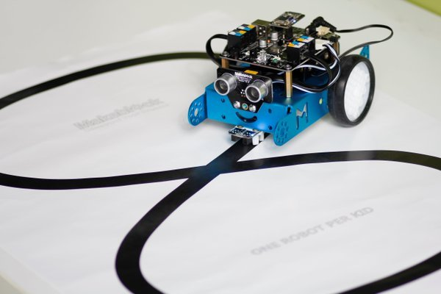
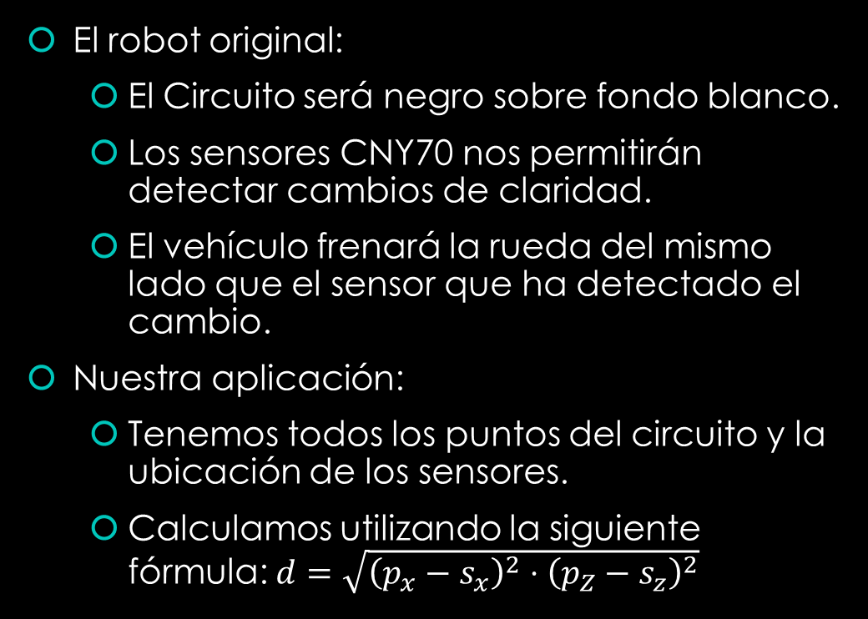
2. Robótica móvil
Navegación autónoma
El robot original:
El Circuito será negro sobre fondo blanco.
Los sensores CNY70 nos permitirán detectar cambios de claridad.
El vehículo frenará la rueda del mismo lado que el sensor que ha detectado el cambio.
Nuestra aplicación:
Tenemos todos los puntos del circuito y la ubicación de los sensores.
Calculamos utilizando la siguiente fórmula: $d=\sqrt{{\left(p_{x}−s_{x}\right)}^{2}⋅{\left(p_{Z}−s_{z}\right)}^{2}}$
Notes:
Vamos a simular la navegación autónoma. Modificación de la velocidad automática si detecta un sensor cambio.

Slide 13
Índice
Introducción
Modelado del sistema
Entorno tecnológico
Descripción de la aplicación
Pruebas
Video
Conclusiones

Slide 14




3. Entorno tecnológico
Entorno web
Utilizaremos tres lenguajes principalmente:
Usaremos Javascript para acceder a la api gráfica de WebGL.
Notes:
Yo extenderé HTML, CSS y Javascript y que se utiliza javascript para acceder a los elementos HTML.

Slide 15

3. Entorno tecnológico
WebGL
Api Basada en OpenGL ES 2.0.
Permite representación 2D y 3D en un elemento canvas HTML. Para inicializarlo se utiliza Javascript.
Se utiliza un código GLSL para la implementación de shaders.

Slide 16
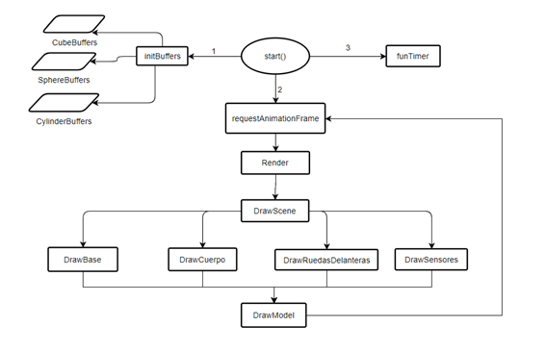
3. Entorno tecnológico
Implementación de la aplicación
Función inicializadora start()
Inicializado de buffers.
Se divide en dos partes:
Loop que actualiza los valores de posición.
Loop que renderiza la escena.
Toji – glmatrix para el manejo de matrices.
16/29

Slide 17
Índice
Introducción
Modelado del sistema
Entorno tecnológico
Descripción de la aplicación
Pruebas
Video
Conclusiones

Slide 18
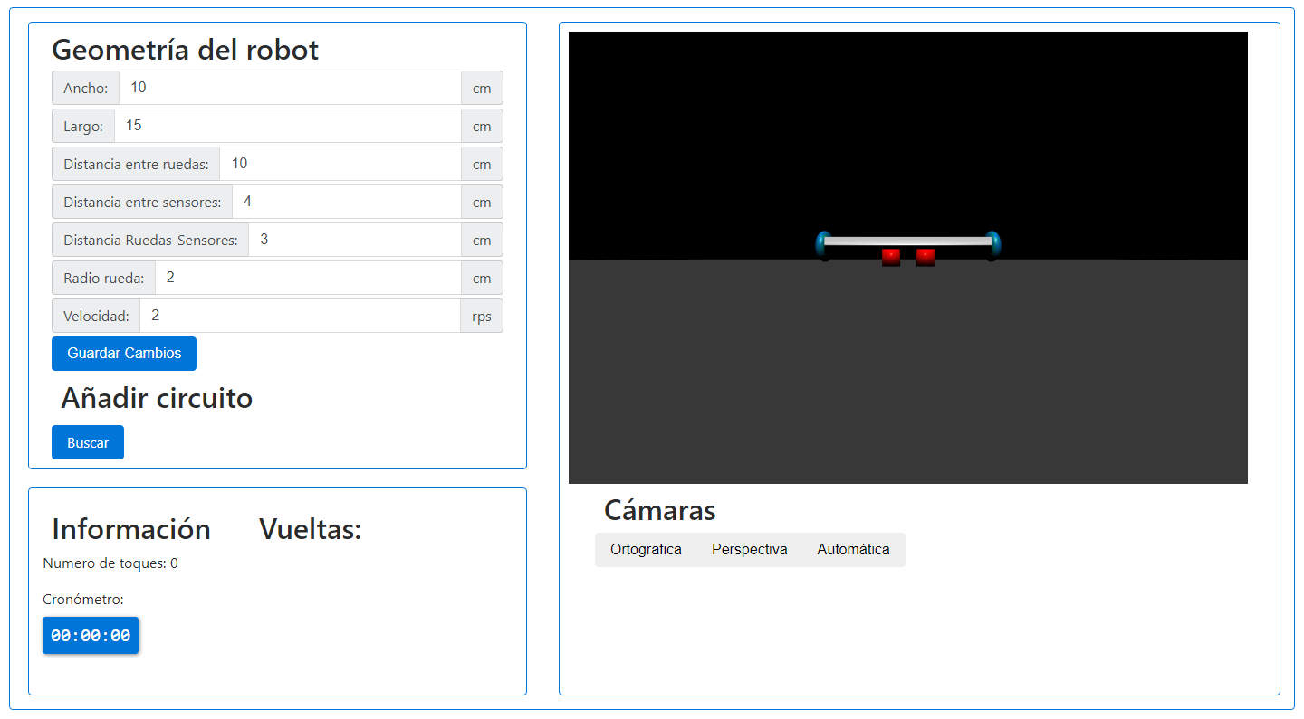
4. Descripción de la aplicación

Slide 19
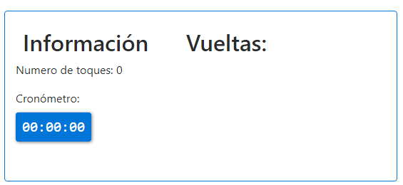
4. Descripción de la aplicación
Información
Información
Número de toques
Cronómetro.
Vueltas
Número de toques por vuelta.
Tiempo en dar la vuelta.

Slide 20
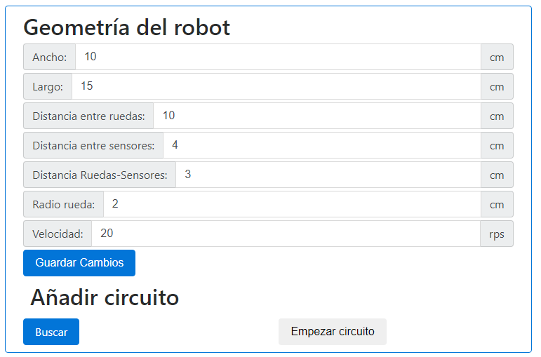
4. Descripción de la aplicación
Entradas
Geometría del robot.
Añadir circuito y comenzarlo.

Slide 21
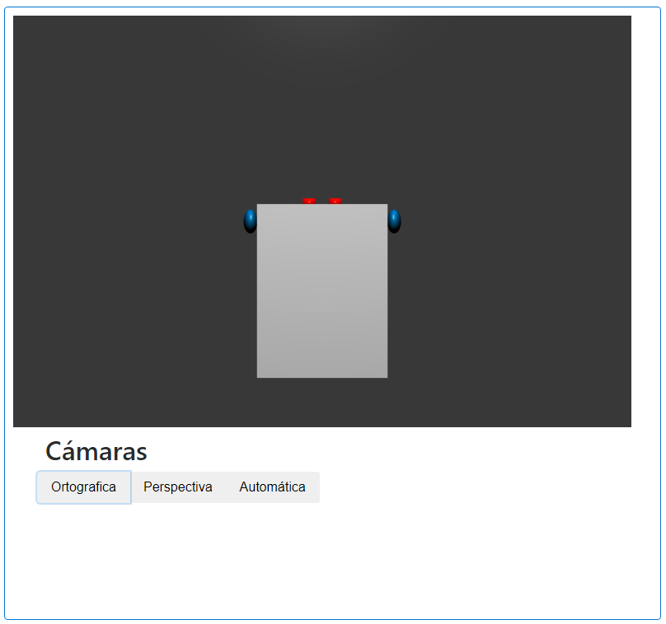
4. Descripción de la aplicación
Viewport
Visualización del vehículo.
Cambio de cámaras

Slide 22
Índice
Introducción
Modelado del sistema
Entorno tecnológico
Descripción de la aplicación
Pruebas
Video
Conclusiones

Slide 23
5. Pruebas
7 pruebas:
Estándar.
Reducción distancia entre ruedas.
Reducción distancia entre sensores.
Aumento distancia ruedas sensores.
Aumento de velocidad angular.
Aumento radio de las ruedas.

Slide 24
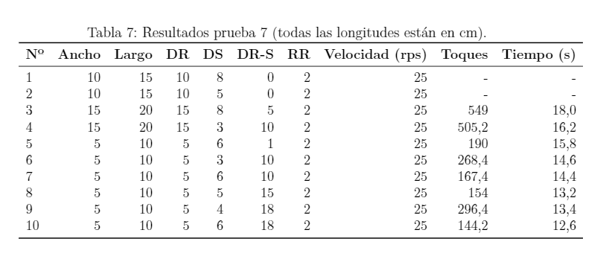
5. Pruebas
Séptima prueba
Buscamos el mejor resultado sin aumentar velocidad.

Slide 25
Índice
Introducción
Modelado del sistema
Entorno tecnológico
Descripción de la aplicación
Pruebas
Video
Conclusiones

Slide 26
6. Vídeo

Slide 27
Índice
Introducción
Modelado del sistema
Entorno tecnológico
Descripción de la aplicación
Pruebas
Video
Conclusiones

Slide 28
7. Conclusiones
Podemos ahorrar mucho tiempo y esfuerzo en obtener resultados para nuestro robot físico.
Conseguida una visualización 3D del vehículo.
Todos los objetivos específicos.
Trabajo futuro:
Editor avanzado.
Generador de circuitos.
Estela en el vehículo
Notes:
Objetivos específicos:
Manipulación del vehículo con teclado y ratón.
Visualización con distintos tipos de proyección y con una cámara giratoria.
Poder añadir un circuito y recoger datos sobre las vueltas.

Slide 29
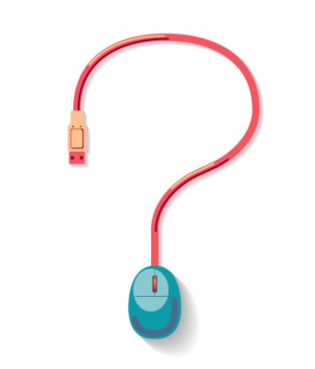
Preguntas

